Slide 1
Le Dossier Social Etudiant
Demandes de bourse - logement
Février 2025

Slide 2
Nos services

Slide 3
Le dossier social étudiant
Le Crous en chiffres
Le Crous d’Orléans-Tours c’est :
37 résidences
6 500 lits
17 restaurants
18 cafétérias
3,30 € pour un repas complet – 1 € pour les boursiers
22 365 étudiants boursiers en 2024

Slide 4
Le dossier social étudiant
Le Pôle Dossier Social Etudiant
L’équipe se trouve :
à Orléans (8 personnes)
à Tours (3 personnes)
Gestion des dossiers de bourses pour 3 ministères : MESRI, Agriculture et Culture et pour la Région Centre-Val de Loire (+ de 34 000 par an).
Gestion des autres aides financières (AMM, AMP).

Slide 5
Le dossier social étudiant
1
Les bourses sur critères sociaux et autres aides financières

Slide 6
Le dossier social étudiant
Les conditions d’obtention de la bourse sur critères sociaux
Conditions d’âge
Pas de conditions d’âge
Conditions de nationalité
Être de nationalité française
Être réfugié ou bénéficiaire de la protection subsidiaire ou temporaire
Être de nationalité d’un état membre de l’Espace Economique Européen (sous conditions)
Pour les étudiants de nationalité non-européenne, étant en situation régulière en France depuis le 1er janvier de l'année du début du cycle de formation
Conditions de ressources
Revenu brut global de la famille sauf dispositions dérogatoires prévues par le cadre d’intervention.
Conditions d’inscription et de diplôme
Être inscrit en formation initiale
Être inscrit dans une formation habilitée à recevoir des boursiers
Être assidu en cours et présent aux examens
Vérification de l’éligibilité de la prise en charge du coût de formation de la région par l’institut de formation.

Slide 7
Le dossier social étudiant
Futur étudiant en formation sanitaire et sociale?
Le Crous a repris la gestion des aides financières relatives aux formations sanitaires et sociales de la région Centre-Val de Loire.
Pour demander la bourse et/ou un logement, l’étudiant doit constituer un DSE auprès du Crous.

Slide 8
Le dossier social étudiant
Les échelons de bourse
Les bourses sur critères sociaux comportent 8 échelons de bourse, de 0bis à 7 :
Permettent l’exonération des droits d’inscription et de CVEC.
Sont versées en 10 mensualités de septembre à juin ou de février à novembre selon la date de rentrée. Sauf pour les cursus partiels, auquel cas le versement de la bourse est proratisé en fonction du temps de formation effectué.

Slide 9
Le dossier social étudiant
Les autres aides
L’AMP (Aide à la Mobilité Parcoursup) existe depuis la rentrée 2018.
Versement de 500 euros aux étudiants boursiers des lycées s’étant inscrits dans un établissement correspondant à leur vœu Parcoursup hors académie de résidence.
Plus d’informations sur :
https://amp.etudiant.gouv.fr/

Slide 10
Le dossier social étudiant
2
Constituer son dossier social étudiant ou DSE

Slide 11
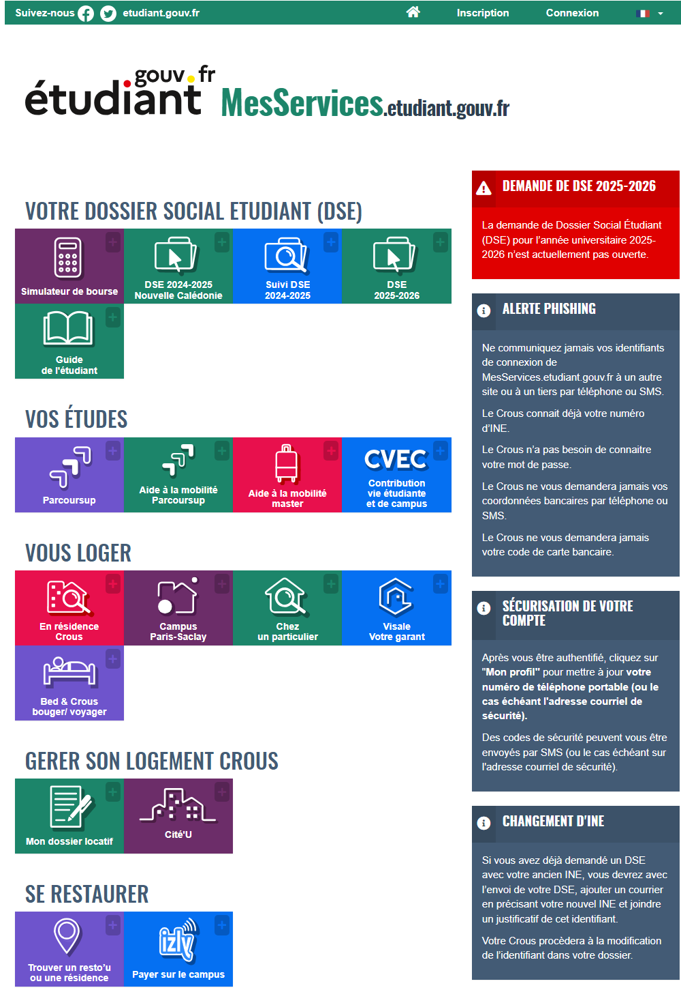
Le dossier social étudiant
Le site
Messervices

Slide 12
Le dossier social étudiant
Constitution du dossier social étudiant
Pourquoi ? Pour faire une demande de bourse et pour pouvoir, ensuite, demander un logement.
1. Quand ?
Rentrée de septembre-octobre
Entre le 1er mars et le 31 octobre
Rentrée de janvier-février et mars:
Entre le 15 novembre et le 31 mars
Pour les apprenants (post-bac) qui demandent un logement, le DSE doit être créé et retourné au plus tôt afin que le dossier soit instruit avant les tours nationaux d’affectation (mois de juin) soit entre le 1er mars, et avant le 15 mai.
Un dossier incomplet fera l’objet de demande de pièces complémentaires, ce qui rallonge d’autant le délai de validation.
Quel est le risque de faire son dossier trop tardivement ? De ne pas avoir un DSE valide au moment du tour logement, et de ne pas obtenir de logement.

Slide 13
Le dossier social étudiant
Constitution du dossier social étudiant
Avant de commencer la saisie, l’élève/étudiant doit préparer :
Ses vœux d’études dans les académies de son choix.
Au total, il peut effectuer 4 vœux dans des académies différentes, modifiables à tout moment sur simple demande.
L’avis d’impôt 2024 (sur les revenus 2023) de la famille
Un RIB au nom de l’étudiant (l’absence de compte courant au nom de l’étudiant n’est pas bloquant pour la saisie ou l’étude du DSE, mais empêchera la mise en paiement au moment de la rentrée).

Slide 14
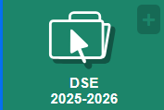
Le dossier social étudiant
Constitution du dossier social étudiant
2. Où ?
Sur
www.messervices.etudiant.gouv.fr
Cliquez sur :

Slide 15
Le dossier social étudiant
Constitution du dossier social étudiant
Arrivée sur la page d’accueil de messervices.etudiant.gouv.fr :
Cliquer alors sur « connexion » :

Slide 16
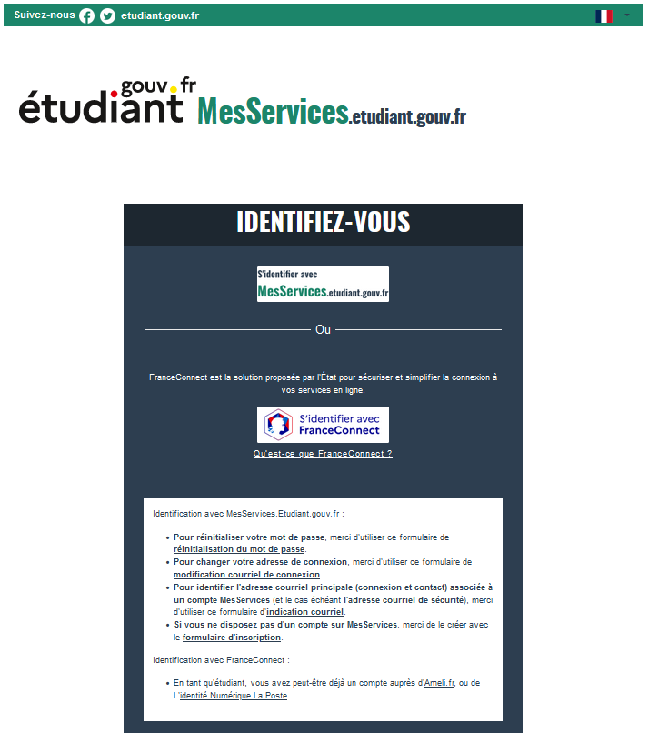
Le dossier social étudiant
Constitution du dossier social étudiant
1ère étape:
Créer son compte Parcoursup en amont :
En effet, l’identifiant est le courriel Parcoursup.
Le mot de passe est défini par l’étudiant lors de l’étape 2.
2ème étape
À la première connexion, l’étudiant doit créer son mot de passe en cliquant sur
« mot de passe oublié ». Il saisit alors le courriel Parcoursup et il reçoit par mail un lien qui lui permet de créer un mot de passe.
Manipulation à reproduire en cas d’oubli du mot de passe.

Slide 17
Le dossier social étudiant
Constitution du dossier social étudiant
Pour les apprenants n’ayant pas de compte MSE ni de compte Parcoursup (INFRABAC)
Il faut cliquer sur inscription et suivre attentivement les indications données

Slide 18
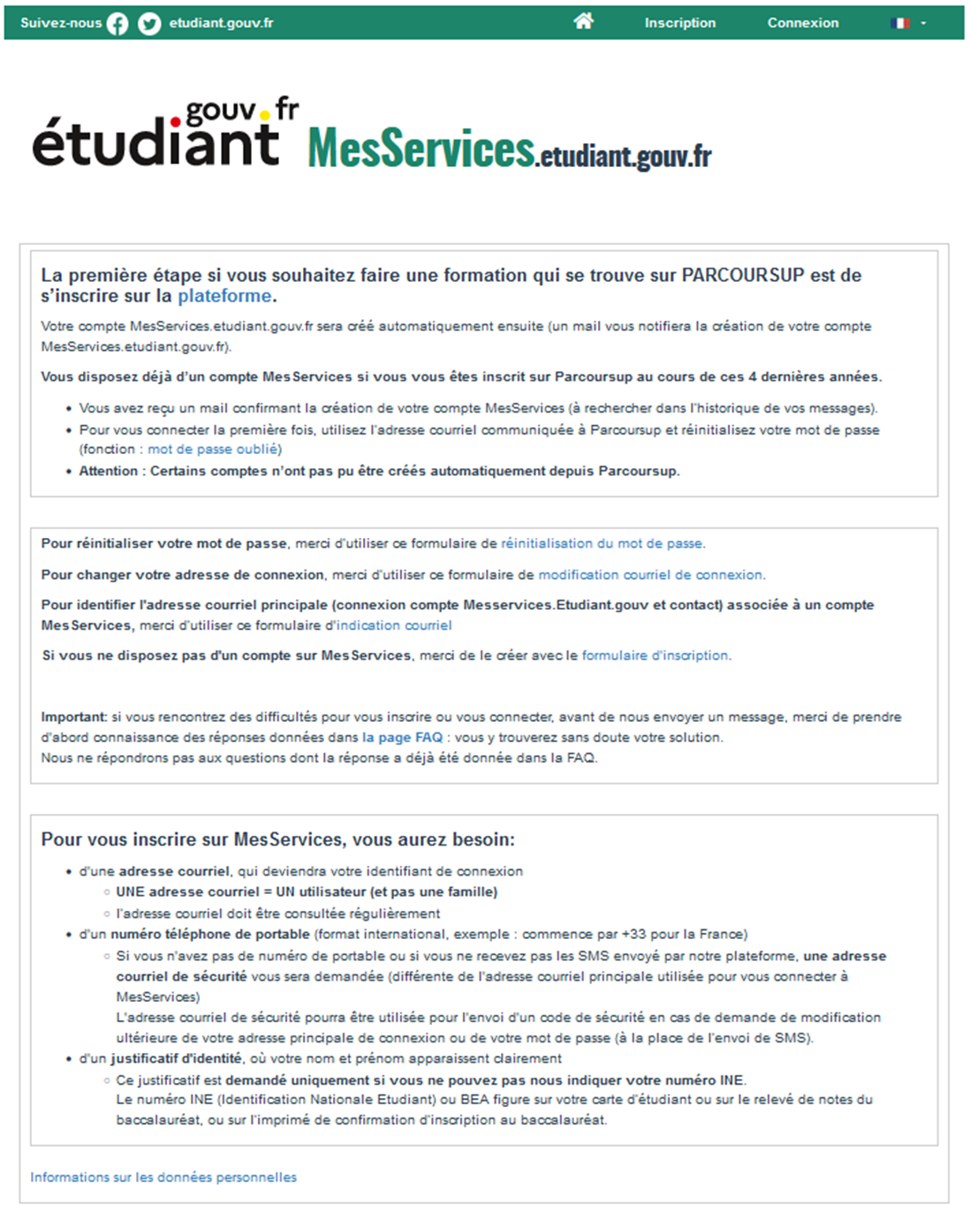
Le dossier social étudiant
Pour les apprenants n’ayant pas de compte MSE ni de compte Parcoursup (INFRABAC)

Slide 19
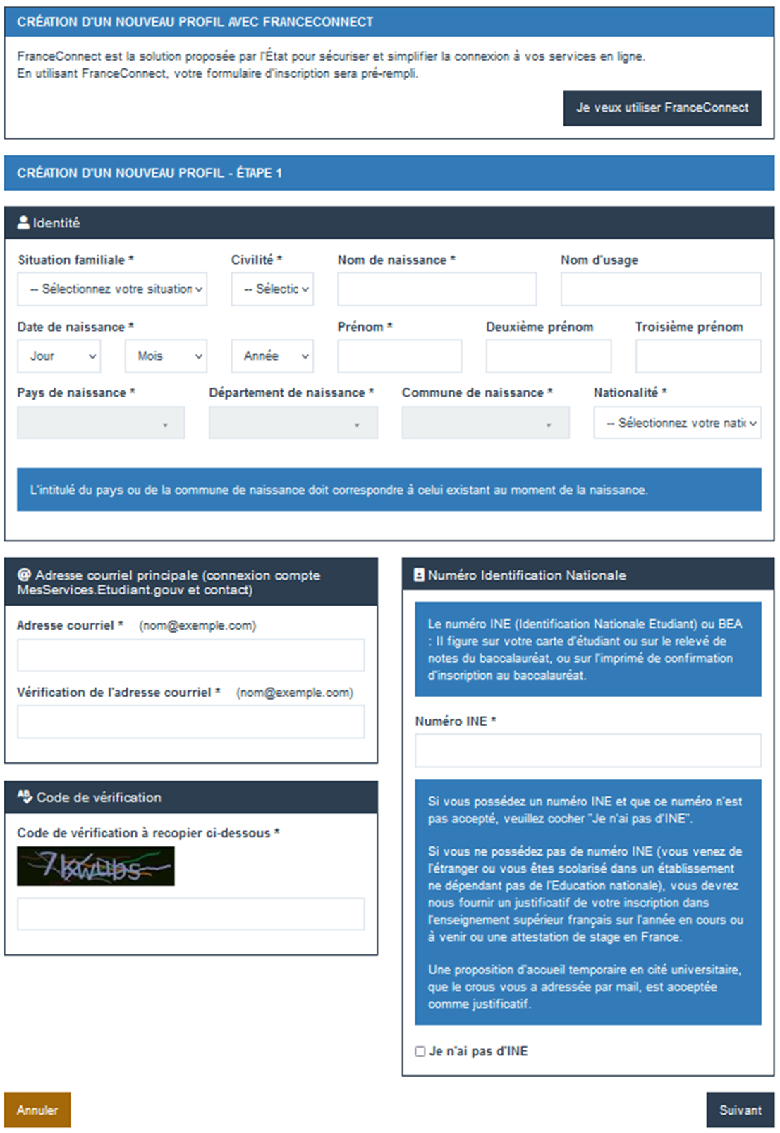
Le dossier social étudiant
Pour les apprenants n’ayant pas de compte MSE ni de compte Parcoursup (INFRABAC)

Slide 20
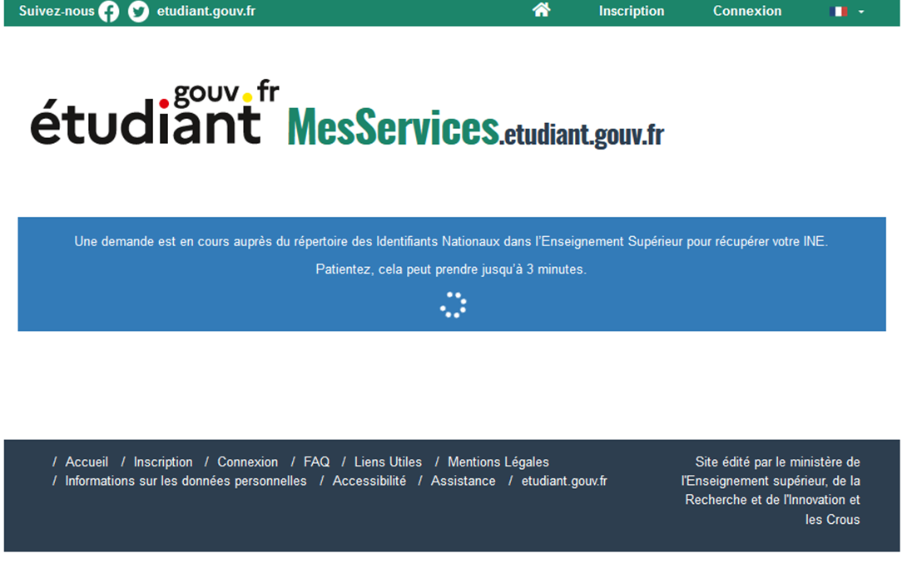
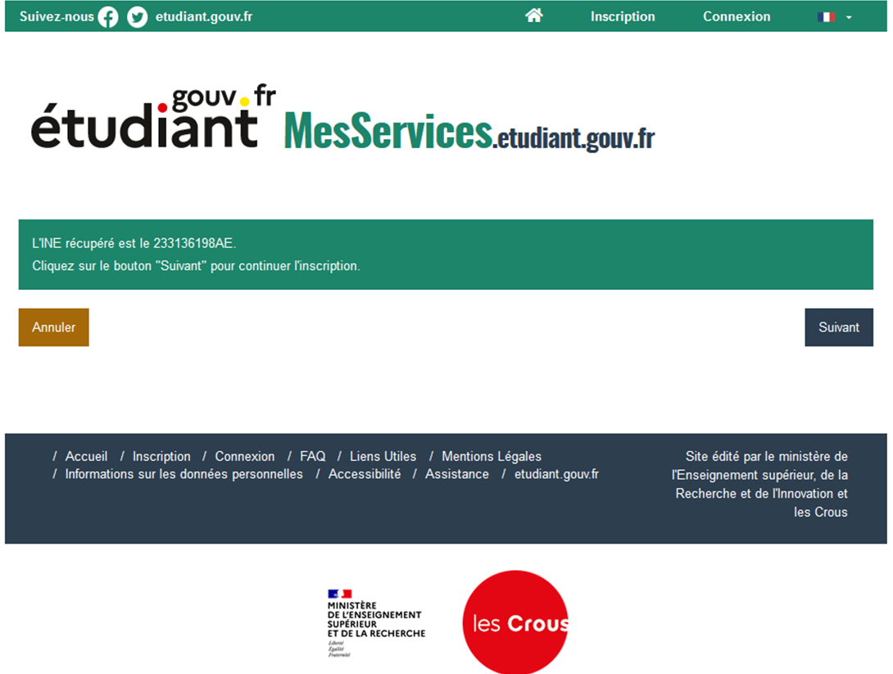
Le dossier social étudiant
Pour les apprenants n’ayant pas de compte MSE ni de compte Parcoursup (INFRABAC)

Slide 21
Le dossier social étudiant
Constitution du dossier social étudiant
A l’issue de la saisie du DSE, les étudiants téléversent leurs justificatifs en ligne. Il n’y a pas d’envoi postal.
NB: Les justificatifs demandés à l’issue de la saisie varient en fonction des renseignements fournis par l’étudiant lors de la saisie du DSE en ligne. Il est donc impératif de transmettre des informations correctes à chaque étape de la saisie.

Slide 22
Le dossier social étudiant
3
Quelques rappels

Slide 23
Le dossier social étudiant
Le dossier doit être constitué tous les ans et le plus tôt possible.
L’orientation de l’élève/étudiant n’est pas définie ?
Ce sont des vœux qui sont émis, et l’attribution conditionnelle reste valable si un étudiant s’inscrit finalement dans une autre filière et un même niveau d’études, tant que la formation est habilitée.
Un dossier peut être révisé à tout moment de l’année en cas de changement de situation (décès, invalidité, divorce, chômage) sous réserve de production des justificatifs dans le mois suivant l’évènement entrainant la baisse notable et durable des ressources.

Slide 24
Le dossier social étudiant
L’assiduité
Merci de bien vouloir nous transmettre toutes les informations nécessaires en temps voulu afin que les étudiants non assidus ou ayant démissionné ne perçoivent pas indûment une bourse.
6.2 - Conditions d'assiduité aux cours et de présence aux examens
Une absence non justifiée aux cours obligatoires ou aux examens entraîne la suspension du versement de la bourse tel qu’énoncé à l’article 9 du présent règlement. L'apprenant bénéficiaire d'une bourse doit être inscrit (inscription administrative et pédagogique) et assidu aux cours, aux travaux pratiques ou dirigés, réaliser les stages obligatoires intégrés à la formation et se présenter aux examens, faute de quoi le versement de la bourse est suspendu et un ordre de reversement est émis pour obtenir le remboursement des mensualités de bourse indûment perçues.
De même, notamment dans le cadre d'un enseignement à distance, l'apprenant doit être régulièrement inscrit et assidu aux activités relevant de sa formation et rendre tous les devoirs prévus

Slide 25
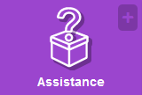
Le dossier social étudiant
Comment nous contacter
Par mail :
L’étudiant se connecte sur le site « MesServices.etudiant.gouv.fr » et complète le formulaire d’assistance disponible en cliquant sur
Le Crous a traité 23 578 mails en 2024
Par téléphone :
Le seul numéro à communiquer aux étudiants et aux parents est le 09 72 59 65 45

